Slide 1
Elementos básicos: estrategias para satisfacer las necesidades especiales a lo largo de la vida
Presentado por: Brynn Biggs M.Ed.

Slide 2
Descripción
En esta sesión, los participantes recibirán recursos para apoyar a sus hijos con necesidades especiales a lo largo de varias etapas de la vida, desde la infancia hasta la edad adulta. El contenido abarca listas de verificación prácticas, mejores prácticas efectivas y métodos de instrucción diseñados para fomentar habilidades en la elección y la toma de decisiones, el establecimiento de objetivos, la autoconciencia y la autodeterminación.

Slide 3
Lo que vas a aprender

Slide 4
Elección y toma de decisiones: obtenga información valiosa sobre cómo fomentar la independencia a través de estrategias efectivas de toma de decisiones. Aprenda a ofrecer opciones que promuevan la autodeterminación y la autonomía.
Establecimiento de metas para el éxito: descubra técnicas de establecimiento de metas adaptadas a las necesidades específicas de su hijo. Desarrollar una hoja de ruta para establecer hitos realistas y alcanzables, fomentando una sensación de logro en cada etapa.

Slide 5
Cultivando el Autoconocimiento: Profundiza en métodos para promover el autoconocimiento en niños con necesidades especiales. Comprender la importancia de la autocomprensión y explorar actividades que fomenten la inteligencia emocional.
Potenciar la autodeterminación: descubra estrategias para fomentar la autodeterminación en su hijo. Aprenda cómo infundir confianza, resiliencia y una sensación de empoderamiento, sentando las bases para una vida adulta plena e independiente.

Slide 6
Nacimiento- 3 años
¿Qué tan temprano es demasiado temprano?

Slide 7
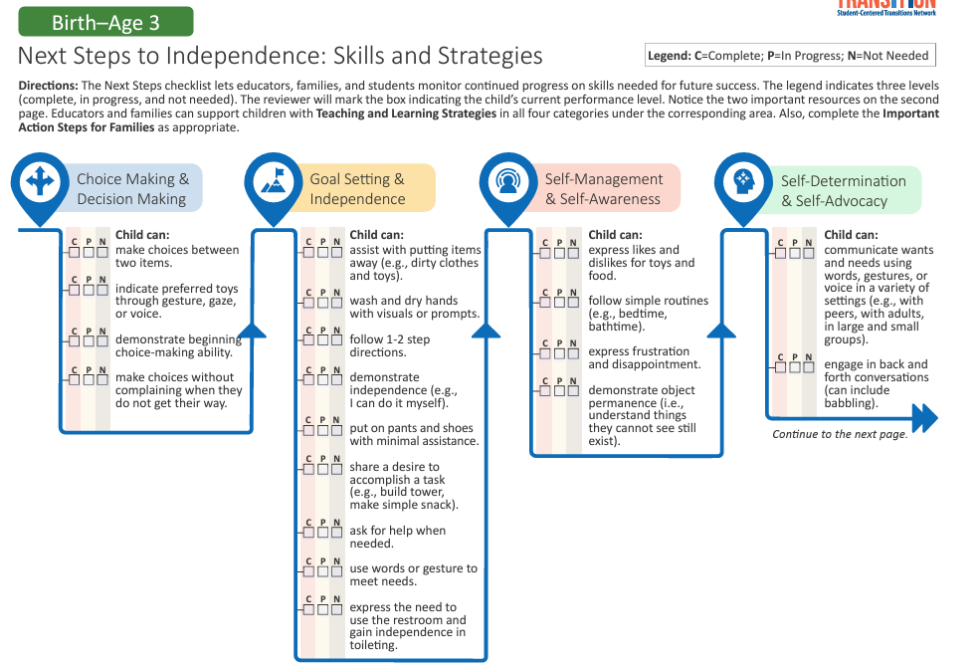

Slide 8
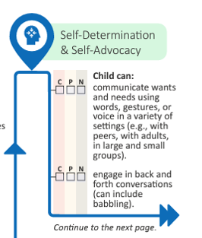

Slide 9
Edad 3-5

Slide 12
Escuela primaria
1º -5º ^{Grado _} _

Slide 13
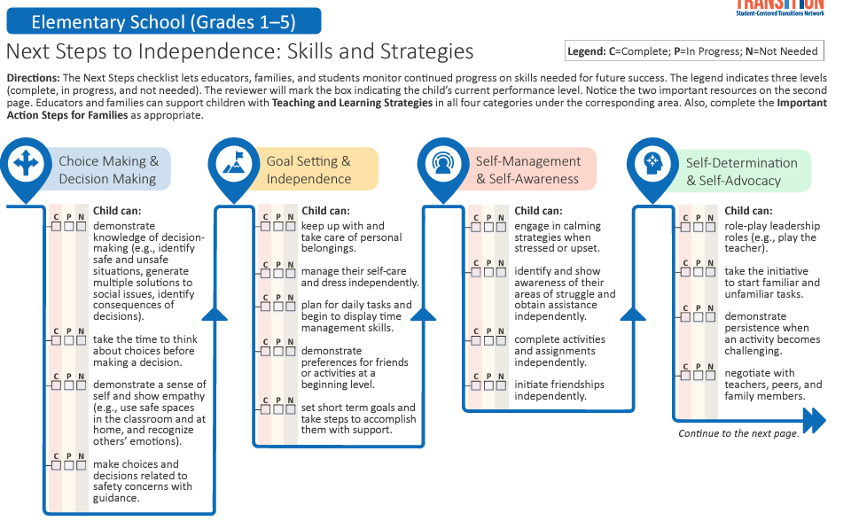

Slide 15
Escuela intermedia
6to - ^{8vo} Grado _

Slide 16
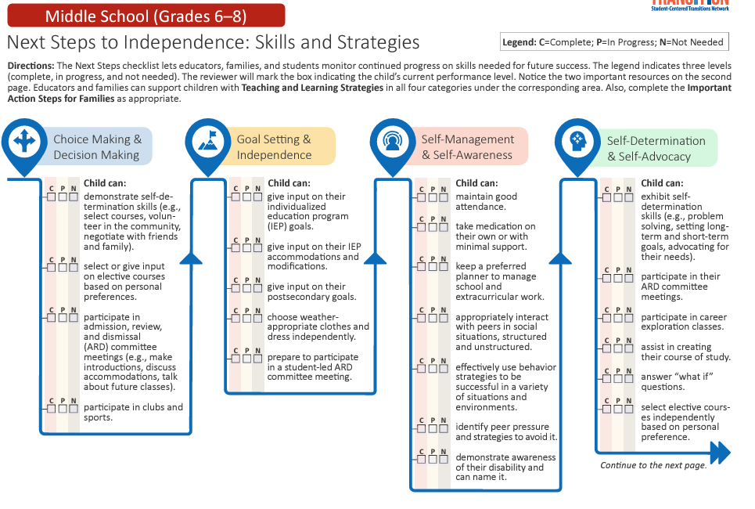

Slide 18
Escuela secundaria
9º - ^{12º} Grado _

Slide 19
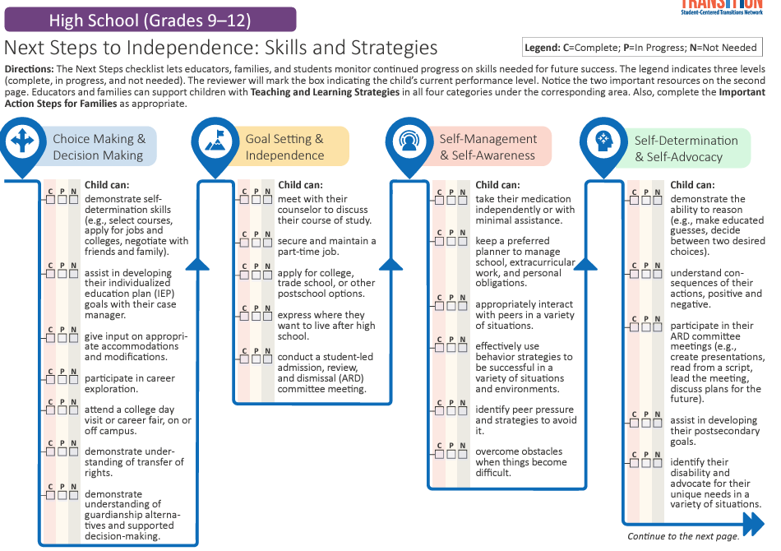

Slide 21
18+
Edades 18-22

Slide 22
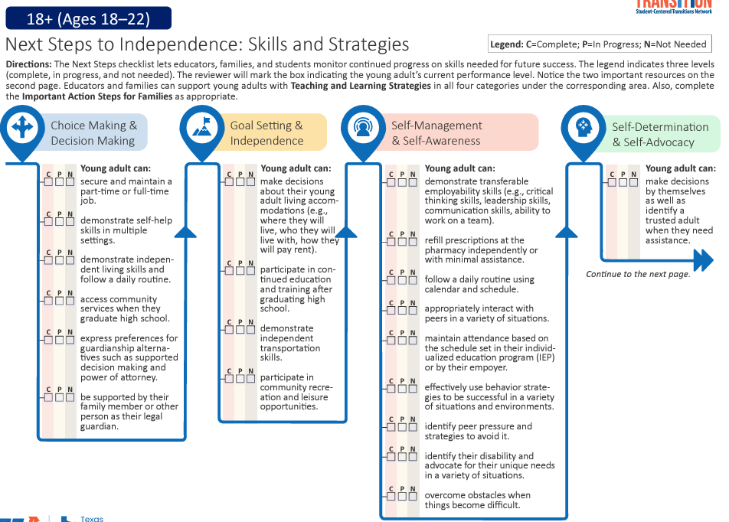

Slide 24
¡Gracias!
Correo electrónico:
Brynnbiggs@shsu.edu

